Slide 1
气胸的X线表现

Slide 2
气胸是一种危及生命的常见疾病。其临床表现可能不具有特异性，因此胸片对于确诊很重要。它对制定合适的治疗方法以及评估干预结果也很重要。
气胸的类型包括：原发性自发气胸、继发性自发气胸、创伤性气胸、张力性气胸、液气胸或血气胸

Slide 3
立位胸片上气胸的主要影像学指征为脏胸膜线和边缘肺纹理缺失（见图 1）。 常存在少量胸膜液。这张立位胸片显示出了脏胸膜线（箭头所示）。边缘肺纹理缺失。这是由胸膜腔内的聚集的气体压迫肺实质造成的。

Slide 4
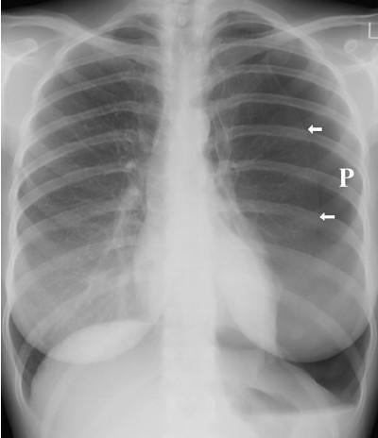
图 1

Slide 5
处于立位时，空气会升至肺尖部，但是仰卧位投照显示空气聚集在心膈角和肋膈角处（见图 2），并勾勒出心脏边缘（见图 3a 和 3b）。
图 2：正常仰卧位胸片显示出了心膈角 (CA) 和肋膈角 (CO)

Slide 6
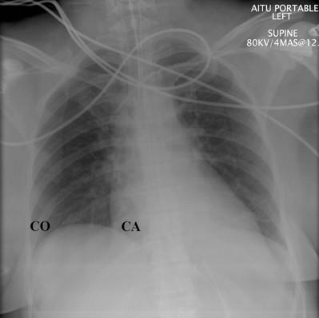
图 2

Slide 7
图 3a：患创伤性右气胸的插管患者的仰卧位胸片，在此患者体内，空气聚集到了纵膈旁（白色箭头所示）。由于空气聚集在右心缘处，因此右心缘特别清晰（透明箭头所示）。已置入右侧胸腔的引流管（箭头所示）。

Slide 8
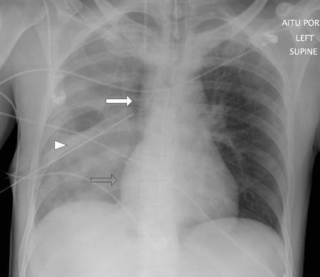
图 3a

Slide 9
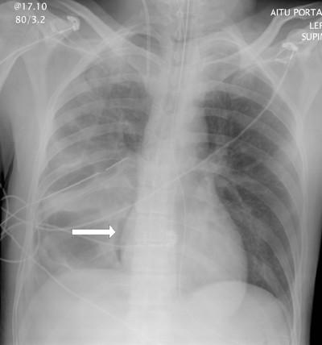
图 3b：几小时后拍摄的胸片，右心缘旁的空气更加明显（箭头所示）。

Slide 10
胸膜积气使肋膈角加深时，将这种形态称为深沟征（见图 4）。
图 4：对重症监护病房的机械通气患者拍摄的这张仰卧上腹部 X 光片，显示存在左肺基底气胸，表现为深沟征。

Slide 11
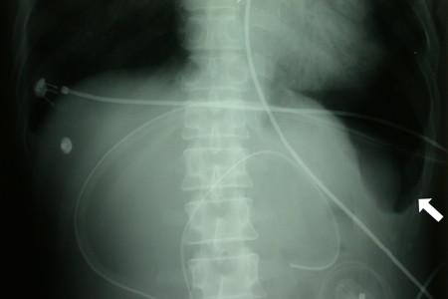

Slide 12
侧位 X 光片可能有帮助，但可能难以解读。应在这些投影上寻找胸膜内空气和脏胸膜线 — 这是一条边缘白线，与后前位 X 光片上看到的相似。在侧位光片上，从前面看可见其位于胸骨后，从后面看可见其覆盖胸椎（见图 1）。有时，侧位光片上气胸的唯一特征为气液平面（见图 5）。

Slide 13
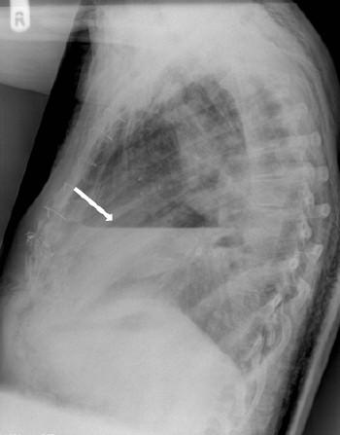
图 5：侧位胸片，显示了呈水平直线的气液平（箭头所示）

Slide 14
气胸的间接证据
引起相邻结构受压迫或移动的胸膜腔内的空气（见图 6）或纵膈内（见图 7）、颈部皮下组织内或胸壁内的空气是证明气胸存在的间接证据（见图 8）。对于大量气胸，可能存在肺实质受压迫造成的局灶性致密影。这可能被误认为肺部块状阴影（见图 6）。当肺部萎陷，更多空气进入胸膜腔时，纵膈向远离气胸的方向偏移（见图 6）。

Slide 15
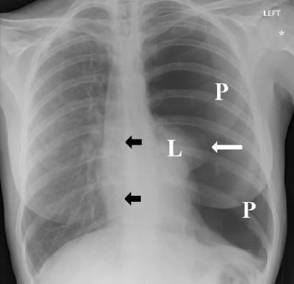
图 6：这张后前位胸片显示了左侧大量气胸 (P) 合并左肺萎陷

Slide 16
气道压力增大可能使组织面破裂，从而使纵膈（见图 7）和颈部及胸壁软组织（见图 8）内出现空气夹层。能够辨识出这些位置的空气非常重要。

Slide 17
图 7：纵膈气肿
纵膈内的空气使纵膈胸膜侧向偏移，呈现一条可见的不透 X 光的线（箭头所示）。
聚集在心脏下方的空气形成一条清晰的透光线（见图 7 的透明箭头），这条线与相邻的膈膜轮廓是连续的。

Slide 18
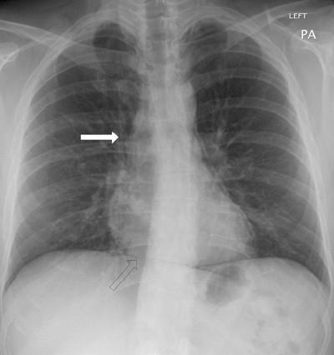

Slide 19
图 8：这张胸片显示了右胸壁和颈部存在的广泛皮下气肿（箭头所示）
线状影是由沿组织面的空气夹层形成的。

Slide 20
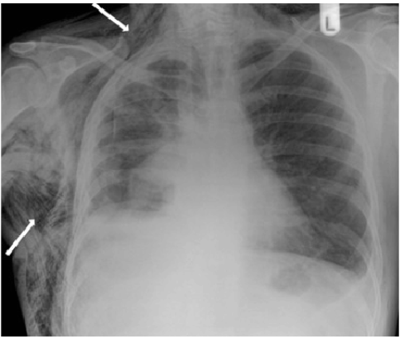

Slide 21
Thanks for your attendance !

